Slide 1

Intégration Web
Septembre 2020 – MMI 1 – Bonnes pratiques S1

Slide 2
Danielo JEAN-LOUIS
Développeur front-end

Slide 3
Accessibilité – Bonnes pratiques
Préférer la visibilité à la beauté. Penser au contraste de couleur entre le texte et le fond
14/16px est le minimum acceptable pour un corps de texte
Limiter le plus possible l'ouverture de liens dans un autre onglet
Notes:
- Le css reste un fichier texte, plus il y aura du texte, plus le fichier sera lourd, des noms de sélecteurs css court, diminue la taille du fichier. Attention à l’excès, le sélecteur doit rester facile à comprendre

Slide 4
CSS – Bonnes pratiques
Éviter les caractères spéciaux dans les noms de sélecteurs :
  Le tiret (-) et l’underscore (_) sont autorisés
Mettre son css dans un fichier externe
Nommer de façon claire et concise ses sélecteurs css
Séparer le css en plusieurs fichiers si le fichier est trop conséquent
Notes:
- Le css reste un fichier texte, plus il y aura du texte, plus le fichier sera lourd, des noms de sélecteurs css court, diminue la taille du fichier. Attention à l’excès, le sélecteur doit rester facile à comprendre

Slide 5
CSS – Bonnes pratiques
Utiliser l’attribut id comme sélecteur css
Éviter la redondance des règles
Éviter les sélecteurs trop spécialisés
Éviter les sélecteurs directement sur la balise
Limiter le plus possible le css dans les balises html

Slide 6
Signifie HyperText Markup Language
Sert à structurer des pages web à l’aide de balises définies
Présentement à la version 5.2
Langage de description / balisage – Structures conditionnelles impossibles
Inventé par Tim Berners-Lee à la fin des années 80
Langage Open Source mais standardisé par le W3C
Notes:
Tim Berners-Lee a également inventé :
- le www (world wide web) ou web, système incluant :
adresses web
protocole HTTP (communication client-serveur)
Le HTML
- Il invente également le W3C
Le HTML n’est pas un langage de programmation. Il ne permet pas de mettre en place des conditions (if, else, boucle while…)

Slide 7
W3C - World Wide Web Consortium
Inventé par Tim Berners-Lee en oct. 94
Corsortium standarisant le HTML
Les membres sont des entreprises qui paient
WHATWG - 2004
  Consortium entre éditeurs de navigateurs
Sources :
- https://www.w3.org/
- https://www.w3.org/TR/media-source/
- https://www.youtube.com/watch?v=WLqc0EX8Bmg
Notes:
- On retrouve Apple, Netflix ou encore Microsoft au W3C. Netflix va notamment contribuer à une technologie (https://www.w3.org/TR/media-source/) utilisée dans l’épisode Bandersnatch de Black Mirror
- Le W3C définit également les standards du javascript ou du CSS
- Face à la lenteur du W3C, Apple (Safari), Mozilla (Firefox) et Opera (Opera) forment le WHATWG (Web Hypertext Application Technology Working Group). L’idée étant de définir ensemble les standards du web.
-

Slide 8
Page web
Fichier texte au format .html ou .htm
Peut contenir du texte, des médias, des liens, des fichiers CSS ou javascript
Peut être développé sous TextEdit (MacOS) ou Bloc-Notes (Windows)
Le plus populaire : Visual Studio Code (Linux, MacOS, Windows)
Notes:
- Les liens sont également appelés « hypertextes »
- L’avantage d’utiliser un logiciel fait pour le développement web est qu’il propose la coloration syntaxique, en un coup d’œil il est possible de savoir ce qui bon ou non. Ces logiciels permettent également l’installation d’extensions qui améliorent encore plus l’expérience de développement.
- Il existe également : SublimeText (2 et 3) (freemium), Brackets (gratuit), Atom (gratuit), Notepad++, Dreamweaver

Slide 9
Site web
Ensemble de pages web liées par des liens
Accessible via Internet, réseau informatique mondial et public grâce à une adresse web
Le fichier index.html fait office de porte d’entrée pour un site
Affiché grâce à un navigateur
  Si la page est locale, il suffit d’ouvrir une des pages de votre site avec un navigateur
Notes:
- Un site Internet n’existe pas, seul le site web existe. Internet désigne « le réseau mondial accessible au public » - wikipedia
- Un intranet est un réseau internet limité à un lieu précis (entreprise par exemple)
- Le darknet est un réseau internet où les utilisateurs sont anonymes
- Un site peut ne pas avoir de page index.html, mais il faudra faire une configuration serveur, inutile de se casser la tête

Slide 10
Navigateur web
Logiciel permettant de lire des sites web
Chrome est le plus populaire (PC et mobile) (+60 % de pdm)
Il lit la page web du haut en bas
Un navigateur n’est plus uniquement sur PC
Accès à un site via une adresse web
Notes:
- Chrome a pour concurrent Firefox, Safari ou encore Internet Explorer (à ne pas utiliser) et Edge (Version de Microsoft de Chrome)
- Une page étant lue de haut en bas, les éléments critiques doivent être le plus haut possible sur la page
- Un navigateur se trouve également sur mobile (smartphone et tablette), tv

Slide 11
Adresse web
Protocole
Extension (tld)
http://www.example.com
Nom de domaine
Sources :
- https://developer.mozilla.org/fr/docs/Apprendre/Comprendre_les_URL
- https://fr.wikipedia.org/wiki/Domaine_de_premier_niveau_national
Notes:
- La paire nom (exemple) / extension (com) est unique. Exemple : nissan.
- Au début du web certaines entreprises, comme Microsoft, n’avaient pas acheté leurs domaines, la loi étant floue à l’époque ils ont dû le payer très cher.
- A la base, chaque extension avait un rôle défini:
- .fr : pour France | be : pour Belgique
- .org : organisation
- .net : pour les sociétés en rapport avec Internet ou le réseau
etc.

Slide 12
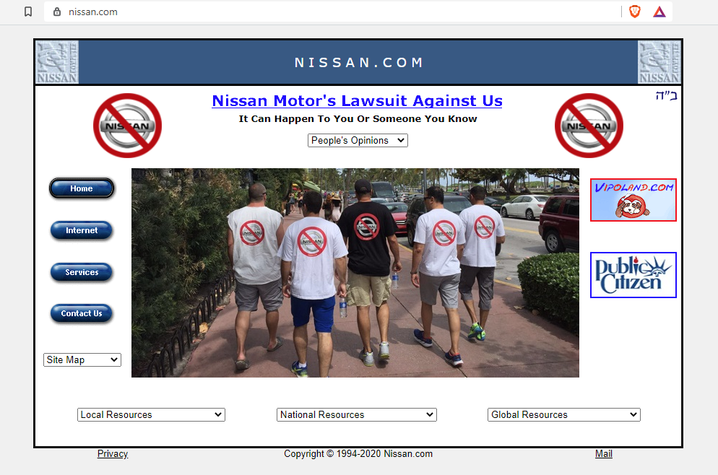
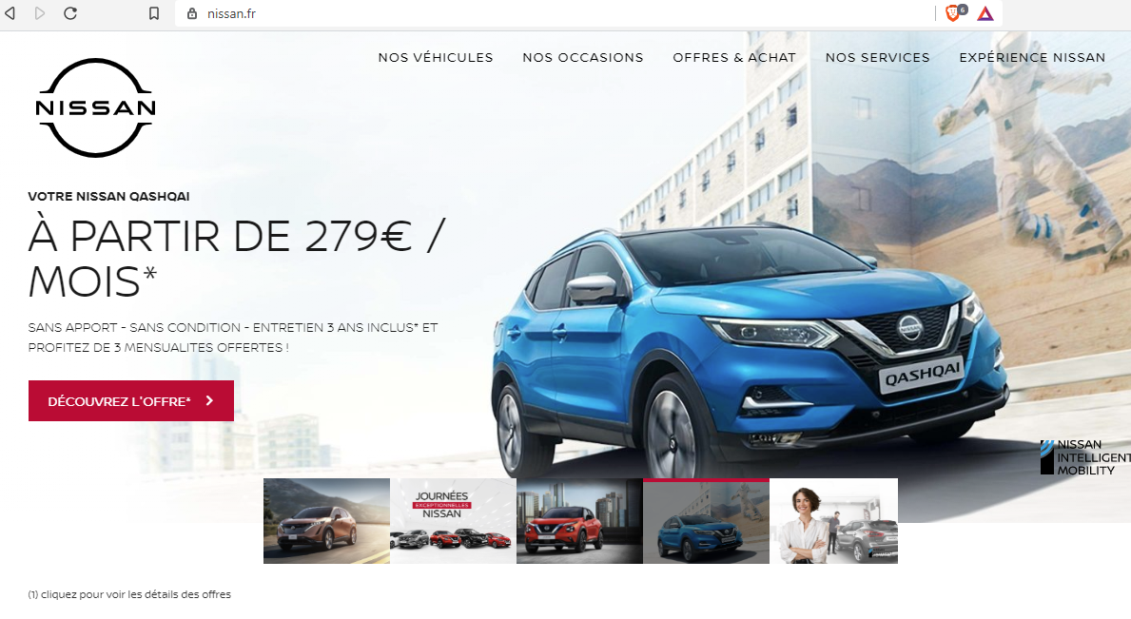
Adresse web chaque paire nom / extension est unique
http://nissan.com/
http://nissan.fr/
Sources :
- http://nissan.com/
- http://nissan.fr/

Slide 13
Adresse web
💩.la
Sources :
- https://developer.mozilla.org/fr/docs/Apprendre/Comprendre_les_URL
- 💩.la
Notes:
- De nos jours les adresses web gèrent également l’unicode (standard universel d’encodage de caractères)

Slide 14
Balises HTML
Cœur du langage HTML
Chacune des 140 balises a un rôle qui lui est propre
Les balises s’enchaînent comme une pile d’assiettes
S’appelle « tag » en anglais
Sources :
- https://developer.mozilla.org/fr/docs/Apprendre/HTML/Balises_HTML
- https://www.w3.org/TR/2012/WD-html-markup-20121025/ - en
Notes:
- L’algorithme se basait notamment sur la bonne utilisation des balises pour classer les sites sur sa page de résultats
- Si les rôles ne doivent plus être utilisés de façon aussi stricte, certains ne sont pas interchangeables, Une balise de texte ne peut pas afficher une image et vice-versa,

Slide 15
Pratiquons ! - Réalisons notre première page
Pré-requis : avoir un logiciel de développement
  Brackets, Visual Studio Code (VS Code), Sublime Text2 (ou 3) au pire "bloc-notes" fera l’affaire
Ouvrir le fichier squelette-html contenu dans :
mmi/html/travaux-pratiques/numero-1/ressources
Copier puis coller le contenu dans un fichier nommé “index.html” puis sauvegardez
Notes:
- L’algorithme se basait notamment sur la bonne utilisation des balises pour classer les sites sur sa page de résultats
- Si les rôles ne doivent plus être utilisés de façon aussi stricte, certains ne sont pas interchangeables, Une balise de texte ne peut pas afficher une image et vice-versa,

Slide 16
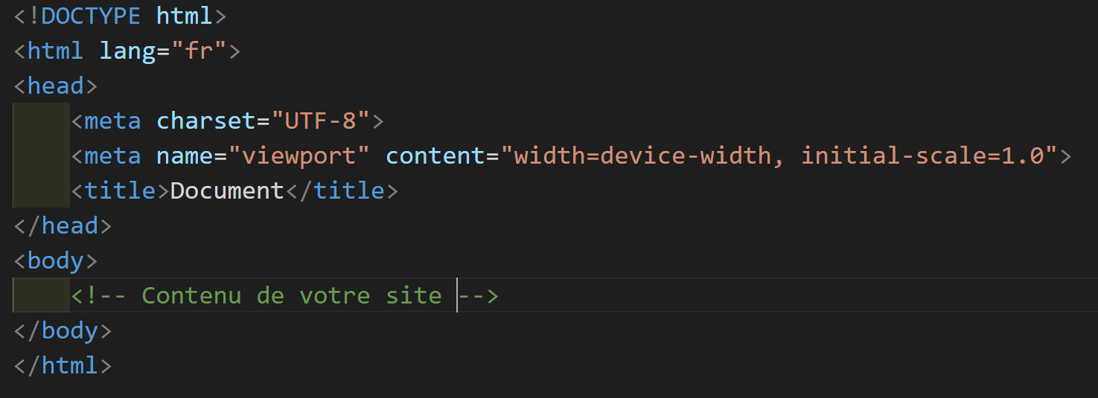
Squelette d’une page web
Notes:
-Ceci est la base d’une page web. Décortiquons-la ensemble

Slide 17
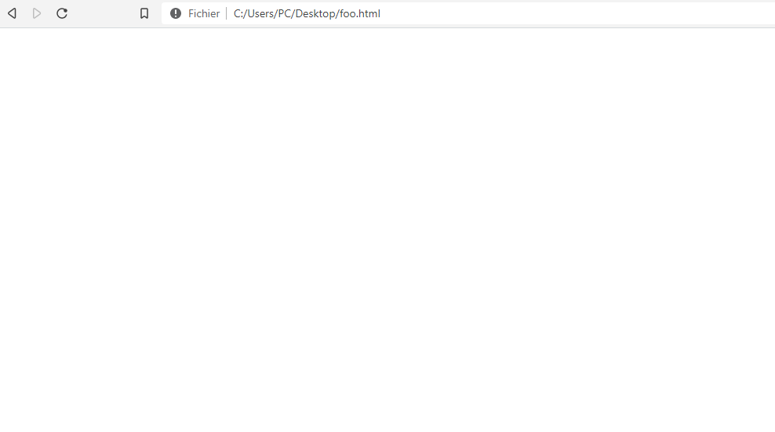
Notre page générée
Notes:
Voici comment le code de la diapo précédente s’affiche dans une navigateur
C’est un peu vide, mais on va quand même expliquer ce qu’on a écrit

Slide 18
Squelette d’une page web – Balise <!DOCTYPE>
Permet au navigateur de savoir quelle version de html est utilisée – ici html5
Indispensable pour passer la validation W3C
Balise pas vraiment auto-fermante et pas du tout classique
Absence du <!doctype> active le mode quirks (appelé aussi mode compatibilité)
La balise est indispensable de nos jours
Sources :
- https://developer.mozilla.org/fr/docs/Web/HTML/Quirks_Mode_and_Standards_Mode
- https://www.lesintegristes.net/2008/04/06/que-se-passe-t-il-en-mode-quirks-traduction/
- http://jkorpela.fi/quirks-mode.html
Notes:
- Le mode Quirks permet de gérer des pages qui ont été écrites avant la rédaction de standards du web. Par exemple en mode quirks les noms de classes CSS ne sont pas sensibles à la casse.
- Chaque navigateur a donc son propre mode quirks

Slide 19
Squelette d’une page web – balise <html>
Définit la racine structurelle d’un document html
Toutes les balises de la page doivent se trouver dedans
La balise doit contenir une balise <head> et une balise <body> (dans cet ordre)
L’attribut lang permet de définir la langue de la page
Cette balise est unique, il ne peut en avoir plusieurs par page
Source :
- https://www.w3.org/TR/2012/WD-html-markup-20121025/html.html#html
Notes:
- L’attribut lang est un attribut global, il peut donc être associé à n’importe quelle balise. Cet attribut permet notamment aux moteurs de recherche de savoir la langue utilisée, mais surtout aux lecteurs de page pour la synthèse vocale.
- Utiliser un attribut lang fr sur un mot d’une langue étrangère fait lire le mot avec l’accent français.
Exemple “newsletter” (en) devient “niouseletté” (fr)
- L’attribut lang permet aussi de valider l’orthographe dans les formulaires

Slide 20
Squelette d’une page web – balise <head>
Cette balise est unique, il ne peut en avoir plusieurs par page
Contient toutes les balises <meta> de la page
  Métadonnée : information générale de la page
Contient la balise <title>
Sources :
- https://www.w3.org/TR/2012/WD-html-markup-20121025/head.html
- https://developer.mozilla.org/fr/docs/Web/HTML/Element/head
Notes:
La balise <head> suit l’ouverture de la balise <html>.
Une métadonnée peut être par exemple le titre de la page (balise <title></title>) ou le chemin vers un fichier CSS
(balise <link rel="stylesheet" href="style.css">)

Slide 21


Squelette d’une page web – balise <title>
Utile au référencement, le contenu est affiché sur la page de résultats des moteurs de recherche
Contenu affiché dans l’onglet des navigateurs
La balise est unique, il ne doit avoir qu’une seule balise <title> par page
Sources :
- https://www.w3.org/TR/2012/WD-html-markup-20121025/title.html
- https://developer.mozilla.org/fr/docs/Web/HTML/Element/title
Notes:
S’il y a plusieurs balises <title> dans la page, le navigateur utilisera la première balise

Slide 22
Squelette d’une page web – balise <meta>
Attribut “name” pour désigner le type
Attribut “content” pour en définir le contenu
Exemples :
  description : pour afficher un descriptif de la page, utilisé par les moteurs de recherche
  viewport : définir le comportement de l’affichage du site
Sources :
- https://developer.mozilla.org/en-US/docs/Web/HTML/Element/meta
- https://developer.mozilla.org/fr/docs/Mozilla/Mobile/Balise_meta_viewport
- https://developer.apple.com/library/archive/documentation/AppleApplications/Reference/SafariHTMLRef/Articles/MetaTags.html#//apple_ref/doc/uid/TP40008193
- https://developer.apple.com/library/archive/documentation/AppleApplications/Reference/SafariWebContent/UsingtheViewport/UsingtheViewport.html#//apple_ref/doc/uid/TP40006509-SW25
Notes:
Sur mobile le viewport désigne la zone d’affichage du site, comment le site doit se comporter sur mobile.
On peut par exemple décider que l’utilisateur ne peut pas zoomer dans le site grâce au viewport

Slide 23
Squelette d’une page web – balise <body>
Cette balise est unique, il ne peut en avoir plusieurs par page.
On y écrit les balises html qui affichent du contenu
Sources :
- https://www.w3.org/TR/2012/WD-html-markup-20121025/body.html
- https://developer.mozilla.org/fr/docs/Web/HTML/Element/body
Notes:
Un commentaire html n’est affiché que dans le code du source du site. Il faut absolument pas écrire des données sensibles entre commentaires. Le code source est facilement affichable depuis le navigateur web.

Slide 24


Balises HTML
Deux types de fermeture de balises:
- classiques
- auto-fermantes
Balise « classique »
Balise « auto-fermantes »
Source :
- https://developer.mozilla.org/fr/docs/Apprendre/HTML/Balises_HTML
Notes:
- Une balise fermante ne peut pas devenir auto-fermante et inversement
- Le slash (ou barre oblique) sur une balise auto-fermante n’est pas obligatoire

Slide 25
Balises HTML
Balise ouvrante
Balise fermante
Contenu
Source :
- https://developer.mozilla.org/fr/docs/Apprendre/HTML/Balises_HTML
Notes:
- Les balises classiques vont de paire, la valeur de la balise ouvrante doit être égale à celle de la balise fermante
- Les balises classiques possèdent du contenu contrairement à celles auto-fermantes

Slide 26

Balises HTML – balises « classique »
S’ouvre avec une balise et se ferme avec la même balise avec un anti-slash
Le contenu se trouve entre les deux balises
Exemple de balises « classique » :
  <div></div> :
  <p><p> :
  <a></a> :
  [...]
Sources :
- https://developer.mozilla.org/fr/docs/Web/HTML/%C3%89l%C3%A9ments_en_ligne
- https://developer.mozilla.org/fr/docs/Web/HTML/%C3%89l%C3%A9ments_en_bloc

Slide 27


Balises HTML – balises auto-fermante
Ne peut contenir du contenu
Possède des attributs parfois nécessaires à son fonctionnement
Exemple de balises « classique » :
  <img /> :
  <br> :
  <hr> :
  [...]
Sources :
- https://developer.mozilla.org/fr/docs/Web/HTML/%C3%89l%C3%A9ments_en_ligne
- https://developer.mozilla.org/fr/docs/Web/HTML/%C3%89l%C3%A9ments_en_bloc
Notes:
La balise <img> permet d’afficher des images
La balise <br> permet de faire un saut de ligne (faire “entrée” dans du texte html ne fonctionnera pas)
La balise <hr> affiche une ligne séparatrice horizontale

Slide 28
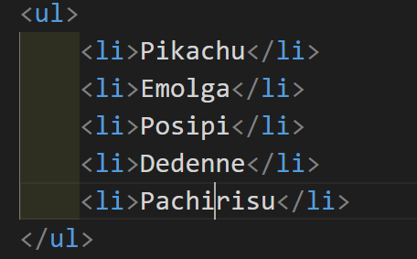
Balises HTML
Imbrication (infinie*) possible
Source :
- https://developer.mozilla.org/fr/docs/Apprendre/HTML/Balises_HTML
* Certaines imbrications ne sont pas valides
Notes:
- Certaines balises ne sont pas imbricables. Ca fonctionnera mais ça sera considéré comme étant invalide par un validateur.
Exemple : une balise <p> dans une balise <p>

Slide 29

Pratiquons ! - Améliorons notre page
Pré-requis : avoir un squelette de page web (voir diapo 16)
Ouvrir son fichier html et ajouter au bon endroit :
Notes:
- L’algorithme se basait notamment sur la bonne utilisation des balises pour classer les sites sur sa page de résultats
- Si les rôles ne doivent plus être utilisés de façon aussi stricte, certains ne sont pas interchangeables, Une balise de texte ne peut pas afficher une image et vice-versa,

Slide 30
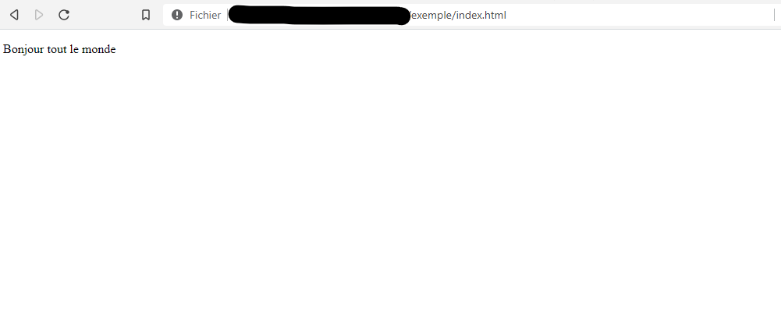
Notre page générée
Notes:
- L’algorithme se basait notamment sur la bonne utilisation des balises pour classer les sites sur sa page de résultats
- Si les rôles ne doivent plus être utilisés de façon aussi stricte, certains ne sont pas interchangeables, Une balise de texte ne peut pas afficher une image et vice-versa,

Slide 31
Balises HTML
Deux types de d’affichage pour les balises :
- block
- inline (« en ligne » en français)
Sources :
- https://developer.mozilla.org/fr/docs/Web/HTML/%C3%89l%C3%A9ments_en_ligne
- https://developer.mozilla.org/fr/docs/Web/HTML/%C3%89l%C3%A9ments_en_bloc
Notes:
- Les positionnements “block” et “inline” sont les deuxseuls affichages possibles par défaut pour une balise html. Il en existe d’autres, nous aurons l’occasion de les voir.

Slide 32
Pratiquons ! - Découvrons les balises “block”
Pré-requis : avoir un squelette de page web (voir diapo 16)
Ouvrir son fichier html et ajouter au bon endroit :
<p>Bonsoir tout le monde</p>
Ajoutez autant de balises <p> que vous vous voulez, elles formeront une “tour”.
Notes:
- L’algorithme se basait notamment sur la bonne utilisation des balises pour classer les sites sur sa page de résultats
- Si les rôles ne doivent plus être utilisés de façon aussi stricte, certains ne sont pas interchangeables, Une balise de texte ne peut pas afficher une image et vice-versa,

Slide 33
Pratiquons ! - Découvrons les balises “block”
Ajoutez autant de balises <p> que vous vous voulez, elles formeront une liste de balises <p>
Notes:
- L’algorithme se basait notamment sur la bonne utilisation des balises pour classer les sites sur sa page de résultats
- Si les rôles ne doivent plus être utilisés de façon aussi stricte, certains ne sont pas interchangeables, Une balise de texte ne peut pas afficher une image et vice-versa,

Slide 34
Balises HTML – balises bloc
Occupe tout l’espace disponible en largeur
Force un retour à la ligne après elle
Exemple de balises bloc
  <div> : conteneur générique
  <p> : paragraphe
  <nav> : navigation
  <ul> : liste à puces non ordonnées
  <li> : élément d’une liste à puces
  [...]
Sources :
- https://developer.mozilla.org/fr/docs/Web/HTML/%C3%89l%C3%A9ments_en_ligne
- https://developer.mozilla.org/fr/docs/Web/HTML/%C3%89l%C3%A9ments_en_bloc
Notes:
- L’algorithme se basait notamment sur la bonne utilisation des balises pour classer les sites sur sa page de résultats
- Si les rôles ne doivent plus être utilisés de façon aussi stricte, certains ne sont pas interchangeables, Une balise de texte ne peut pas afficher une image et vice-versa,

Slide 35
Pratiquons ! - Découvrons les balises “inline”
Pré-requis : avoir un squelette de page web (voir diapo 16)
Ouvrir son fichier html et ajouter au bon endroit :
<span>Je suis en ligne</span>
<span>Moi aussi</span>
Notes:
- L’algorithme se basait notamment sur la bonne utilisation des balises pour classer les sites sur sa page de résultats
- Si les rôles ne doivent plus être utilisés de façon aussi stricte, certains ne sont pas interchangeables, Une balise de texte ne peut pas afficher une image et vice-versa,

Slide 36
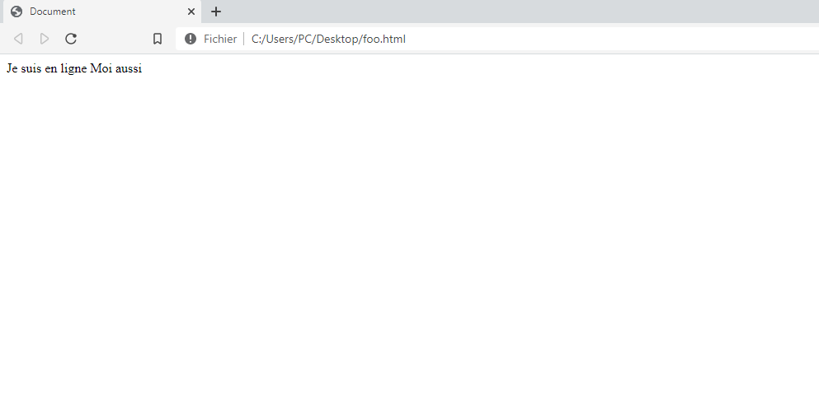
Notre page générée
Notes:
- L’algorithme se basait notamment sur la bonne utilisation des balises pour classer les sites sur sa page de résultats
- Si les rôles ne doivent plus être utilisés de façon aussi stricte, certains ne sont pas interchangeables, Une balise de texte ne peut pas afficher une image et vice-versa,

Slide 37
Pratiquons ! - Découvrons les balises “block”
Même si on rajoute un retour à la ligne dans le code html, les balises inline se suivront toujours, et ce, jusqu’à l’infini
  La fenêtre de votre navigateur ne sert pas de limite
Une balise inline se doit d’être dans une balise de type “block”
<p>
<span>Je suis en ligne</span>
<span>Moi aussi</span>
</p>
Mettons nos balises <span> dans une balise de type “block” pour écrire du code valide
Notes:
La balise <span> est souvent utilisée avec la balise <p>
Elle ne doit en aucun cas être utilisée pour mettre une balise de type “block”

Slide 38
Balises HTML – balises inline
Peut contenir une balise "inline"
Occupe la place de son contenu
Une balise "inline" ne peut pas contenir une balise "block"
Exemple de balises inline
  <span> : conteneur générique pour le texte
  <a> : lien
  <select> : liste d’options
  [...]
Sources :
- https://developer.mozilla.org/fr/docs/Web/HTML/%C3%89l%C3%A9ments_en_ligne
- https://developer.mozilla.org/fr/docs/Web/HTML/%C3%89l%C3%A9ments_en_bloc
Notes:
- L’algorithme se basait notamment sur la bonne utilisation des balises pour classer les sites sur sa page de résultats
- Si les rôles ne doivent plus être utilisés de façon aussi stricte, certains ne sont pas interchangeables, Une balise de texte ne peut pas afficher une image et vice-versa,

Slide 39
Balises HTML - Attributs
Représente les informations complémentaires d’une balise
Se place toujours sur la balise ouvrante d’une balise classique
Une balise peut contenir plusieurs attributs uniques
La valeur d’un attribut ne peut être qu’une primitive :
  Chaîne de caractères
  Nombre (entier, négatif ou décimal)
La valeur d’un attribut doit être entre guillemets
(simples / ' ou doubles / " )
Sources :
- https://developer.mozilla.org/fr/docs/Apprendre/HTML/Balises_HTML
- https://developer.mozilla.org/fr/docs/Web/HTML/Attributs

Slide 40
Balises HTML - Attributs
Certains attributs sont propres à certaines balises
Les balises auto-fermantes ne se basent que sur les attributs pour s’afficher
Si les attributs sont prédéfinis, ils peuvent complétés par les data-attributes
  Attributs s’écrivant sous la forme data-valeur.
  Exemple : data-nombre-eleves
  Utiles pour passer des informations vers d'autres langages
Sources :
- https://developer.mozilla.org/fr/docs/Apprendre/HTML/Balises_HTML
- https://developer.mozilla.org/fr/docs/Web/HTML/Attributs
Notes:
- Si des attributs sont exclusifs à certaines balises, mettre ces attributs sur des balises inappropriées ne va pas provoquer de problèmes. Il ne se passera juste rien
- Les data-attributes sont des balises permettant au HTML de communiquer avec le javascript.

Slide 41
Balises HTML - Attributs
attribut
balise
valeur
Sources :
- https://developer.mozilla.org/fr/docs/Apprendre/HTML/Balises_HTML
- https://developer.mozilla.org/fr/docs/Web/HTML/Attributs
Notes:
- Ici, j’indique à ma balise image la source de mon image pour l’afficher

Slide 42
Pratiquons ! - Affichons notre première image
Pré-requis :
Avoir un squelette de page web (voir diapo 16)
Avoir un fichier image (.jp(e)g, .png ou .gif)
Ouvrir son fichier html et ajouter au bon endroit :
<img src="./nom-de-mon-image.ext" alt="">
Notes:
- nom-de-mon-image.ext, doit être remplacé par le nom de votre image suivi de l’extension du fichier

Slide 43
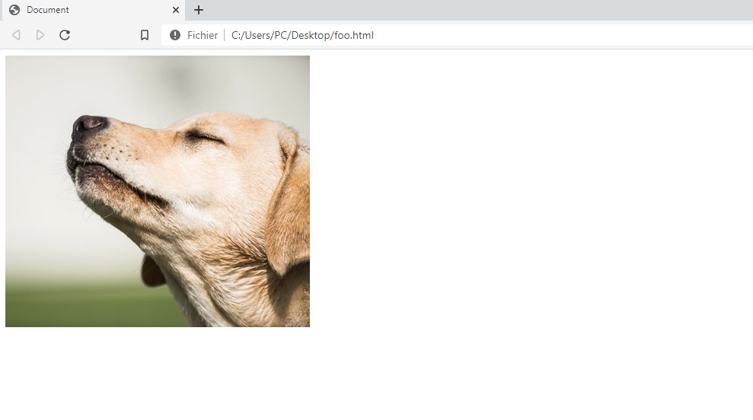
Notre page générée
Notes:
Voici notre image affichée. Ici notre chemin de fichier est relativement simple, car il est dans le même dossier que notre fichier html.
Si le fichier est local mais pas dans le même dossier, il faudra prendre en compte le chemin relatif, soi le chemin du fichier html qui doit afficher la page vers l’image que l’on souhaite afficher

Slide 44
Attribut src – Chemins relatifs et absolus
En HTML les fichiers ne sont pas embarqués, ils sont liés
  Si je déplace mon fichier d’image sans mettre à jour l’attribut “src” de ma balise <img> son image ne s’affichera plus. Cette règle ne s'appliquant pas si l'image est un serveur distant
  La valeur de l’attribut "src" peut-être un chemin relatif ou absolu
Sources :
- https://www.alsacreations.com/astuce/lire/78-Quelle-est-la-difference-entre-les-chemins-relatifs-et-absolus-.html
- https://developer.mozilla.org/fr/docs/Apprendre/HTML/Introduction_%C3%A0_HTML/Creating_hyperlinks#URL_absolue_vs._URL_relative
Notes:
- si je donne la valeur « hello » à l’attribut id d’une une balise dans une page une autre balise ne peut pas avoir l’attribut id avec la valeur hello

Slide 45
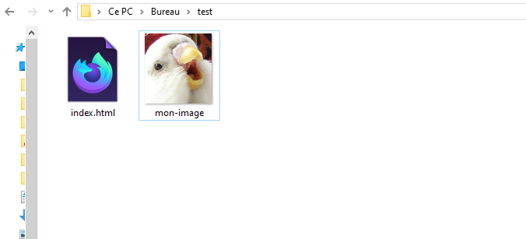
Chemins relatifs et absolus
Chemin relatif = ./mon-image.jpg
Chemin relatif :
  Lien pointant vers une ressource dont l'emplacement est relatif au fichier qui l'appelle
Sources :
- https://www.alsacreations.com/astuce/lire/78-Quelle-est-la-difference-entre-les-chemins-relatifs-et-absolus-.html
- https://developer.mozilla.org/fr/docs/Apprendre/HTML/Introduction_%C3%A0_HTML/Creating_hyperlinks#URL_absolue_vs._URL_relative
Notes:
- si je donne la valeur « hello » à l’attribut id d’une une balise dans une page une autre balise ne peut pas avoir l’attribut id avec la valeur hello

Slide 46
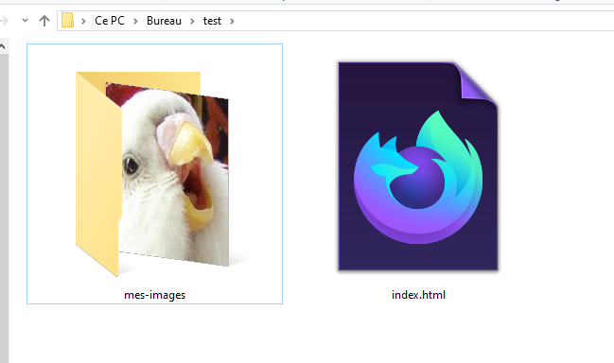
Chemins relatifs et absolus
Chemin relatif = ./mes-images/mon-image.jpg
Chemin relatif :
  "./" indique au navigateur qu’il doit chercher l’image à partir du dossier courant
    Exemple src= "./mon-image.jpg"
  Si les fichiers ne sont pas dans le même dossier, le caractère slash (/) sert de séparateurs entre les dossiers
Sources :
- https://www.alsacreations.com/astuce/lire/78-Quelle-est-la-difference-entre-les-chemins-relatifs-et-absolus-.html
- https://developer.mozilla.org/fr/docs/Apprendre/HTML/Introduction_%C3%A0_HTML/Creating_hyperlinks#URL_absolue_vs._URL_relative
Notes:
- si je donne la valeur « hello » à l’attribut id d’une une balise dans une page une autre balise ne peut pas avoir l’attribut id avec la valeur hello

Slide 47
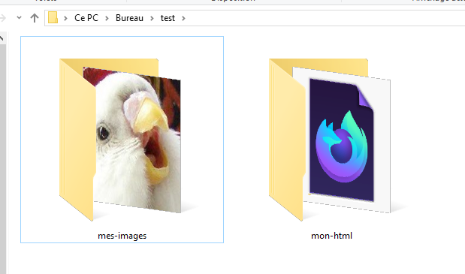
Chemins relatifs et absolus
Chemin relatif = ../mes-images/mon-image.jpg
Chemin relatif :
  Si le fichier que je veux charger est dans un répertoire parent (un niveau au-dessus), on doit écrire "../". Une fois au bon niveau, je mets le nom du dossier où est contenu mon image
Sources :
- https://www.alsacreations.com/astuce/lire/78-Quelle-est-la-difference-entre-les-chemins-relatifs-et-absolus-.html
- https://developer.mozilla.org/fr/docs/Apprendre/HTML/Introduction_%C3%A0_HTML/Creating_hyperlinks#URL_absolue_vs._URL_relative
Notes:
- Si le fichier cible (celui que je veux ajouter) est dans un dossier parent situé à un niveau placé 3 paliers plus haut, il faut mettre trois fois "../" (../../../) pour atteindre le bon niveau et écrire le bon chemin

Slide 48
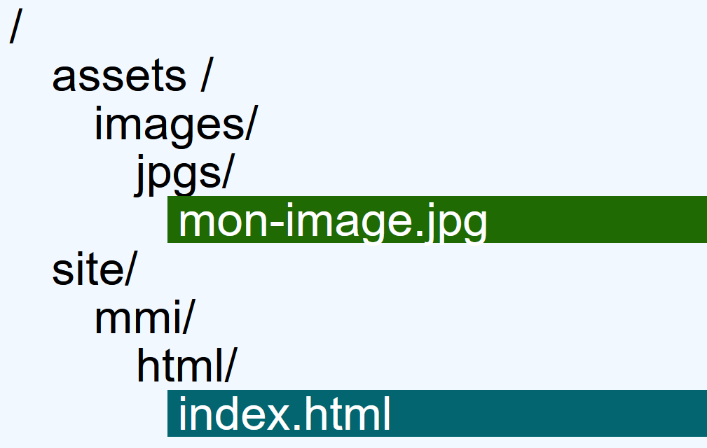
Chemins relatifs et absolus
../../../
../../
../
Sources :
- https://www.alsacreations.com/astuce/lire/78-Quelle-est-la-difference-entre-les-chemins-relatifs-et-absolus-.html
- https://developer.mozilla.org/fr/docs/Apprendre/HTML/Introduction_%C3%A0_HTML/Creating_hyperlinks#URL_absolue_vs._URL_relative
Notes:
- Si le fichier cible (celui que je veux ajouter) est dans un dossier parent situé à un niveau placé 3 paliers plus haut, il faut mettre trois fois "../" (../../../) pour atteindre le bon niveau et écrire le bon chemin

Slide 49
Chemins relatifs et absolus
Chemin absolu:
  A utiliser si votre ressource est extérieure à votre site. Si vous devez faire un lien vers une image du site de l'université → chemin absolu
  Utiliser un chemin absolu localement créera du travail supplémentaire sur les liens quand le site sera en ligne
Sources :
- https://www.alsacreations.com/astuce/lire/78-Quelle-est-la-difference-entre-les-chemins-relatifs-et-absolus-.html
- https://developer.mozilla.org/fr/docs/Apprendre/HTML/Introduction_%C3%A0_HTML/Creating_hyperlinks#URL_absolue_vs._URL_relative

Slide 50
Pratiquez ! - Testez vos connaissances sur les chemins relatifs
Pré-requis :
Accéder au site :
ou
Notes:
- nom-de-mon-image.ext, doit être remplacé par le nom de votre image suivi de l’extension du fichier

Slide 51

Balises HTML – Exemple d’attributs
id="val" : identifiant unique, utilisable dans le CSS.
La valeur d’un id est unique dans une page
class="val" : Utilisable dans le css. Peut être multiple dans une page
Sources :
- https://developer.mozilla.org/fr/docs/Apprendre/HTML/Balises_HTML
- https://developer.mozilla.org/fr/docs/Web/HTML/Attributs
Notes:
- si je donne la valeur « hello » à l’attribut id d’une une balise dans une page une autre balise ne peut pas avoir l’attribut id avec la valeur hello

Slide 52
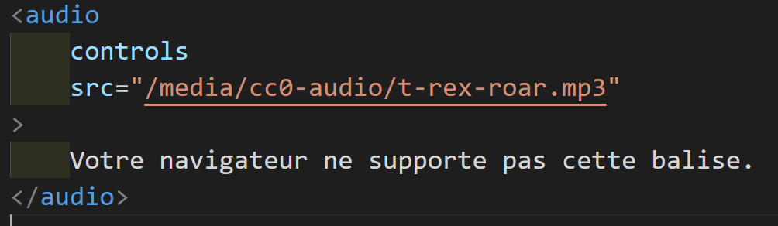

Balises HTML – Exemple d’attributs
Rendu html
(au survol)
src="val" : Utilisé pour les balises permettant d’afficher un média (vidéo, image, son)
title="val" : Utilisable par toutes les balises pour afficher une information supplémentaire au survol avec la souris
Sources :
- https://developer.mozilla.org/fr/docs/Apprendre/HTML/Balises_HTML
- https://developer.mozilla.org/fr/docs/Web/HTML/Attributs
Notes:
- si je donne la valeur « hello » à l’attribut id à une balise dans une page une autre balise ne peut pas avoir l’attribut id avec la valeur « hello »

Slide 53
Balises HTML - Attributs
Attribut
Balise
Valeur
Sources :
- https://developer.mozilla.org/fr/docs/Apprendre/HTML/Balises_HTML
- https://developer.mozilla.org/fr/docs/Web/HTML/Attributs
Notes:
- Ici, j’indique à ma balise image la source de mon image pour l’afficher

Slide 54
html – Récapitulatif
Langage de description
  Les structures comme “if” ou “while” sont impossibles
Utilisation de balises qui peuvent être
  auto-fermantes
  “classique”
Des attributs peuvent être ajoutés pour ajouter des informations complémentaires à une balise

Slide 55
La valeur de l’attribut “id” doit être unique sur une page.
Un balise html peut être :
  inline : sa largeur est égale à son contenu
  bloc : sa largeur est égale à son contenu mais elle peut être définie
Les balises peuvent s’imbriquer (gare à leurs fermetures) et au respect de la sémantique

Slide 56
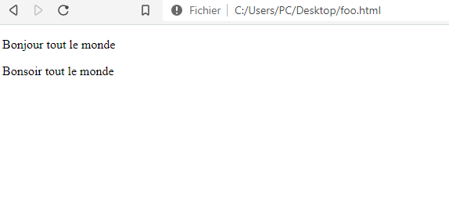
Voilà ce que nous avons produit jusqu'à présent

Slide 57
Pas très beau non ?
Notes:
Ça fonctionne, mais ce n’est pas très beau, alors on va embellir tout ça grâce au css

Slide 58
CSS – Feuilles de style
Signifie Cascading Style Sheets
Décrit la présentation d’une page html
Version actuelle 2.1, la version 3 devrait être finalisée un jour mais elle est utilisable partiellement
Notes:
- Si la version 3 est utilisable présentement, il est possible que certaines spécifications changent. Ce fut le cas de la spécification de l’élément flexbox
- Le html est la structure et le css l’habillement d’un site web

Slide 59
CSS – Feuilles de style
Syntaxe :
  Sélecteur : élément sur lequel le style s’applique
  Propriété : effet que l’on souhaite donner (taille, couleur de texte, espacement)
  Valeur : valeur de la propriété ("pink", 42px, etc.)

Slide 60
CSS – Feuilles de style
Toutes les propriétés possèdent une valeur par défaut, ces valeurs ne sont pas visibles dans le fichier css
Certaines valeurs ne s’appliquent qu’à certaines propriétés. La propriété "color" ne peut pas avoir comme valeur "42px"

Slide 61

CSS – Feuilles de style
Propriété
Valeur
Déclaration CSS

Slide 62
CSS – Feuilles de style
Les navigateurs ne connaissent pas toutes les propriétés
  Vérifiable grâce au site : https://caniuse.com/
Chaque navigateur à sa façon d’interpréter le css, des différences de rendu sont possible
Les commentaires s’écrivent entre /* */
Source :
- https://caniuse.com/
Notes:
De nos jours, Chrome, Edge (depuis janvier 2020 – Appelé aussi Edge Chromium) et Opera possèdent le même moteur de rendu, si Firefox et Safari (dans une moindre mesure) ont quant à eux des moteurs de rendu différents.
Les différences de rendu entre les navigateurs sont donc très minimes.

Slide 63
CSS – Feuilles de style
Le CSS peut s’appliquer :
  Directement dans la balise html
  Entre les balises <style></style> propre à la page
  Dans un fichier distant au format .css
Sources :
- https://caniuse.com/

Slide 64
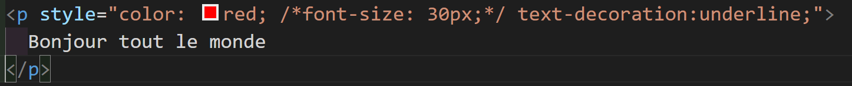

CSS – Dans la balise html
Utilisation de l’attribut "style"
La propriété « color » permet de définir la couleur du texte d’une balise
Et il s’affiche en rouge, comme défini dans le code
La balise html fait office de sélecteur

Slide 65
Pratiquons ! - Écrivons notre premier css
Pré-requis :
Avoir un squelette de page web (voir diapo 16)
Au moins une balise <p> dans la balise <body>
Ajouter l'attribut "style" à la balise <p> avec la valeur "color: red"
<p style="color: red">Texte rouge</p>

Slide 66
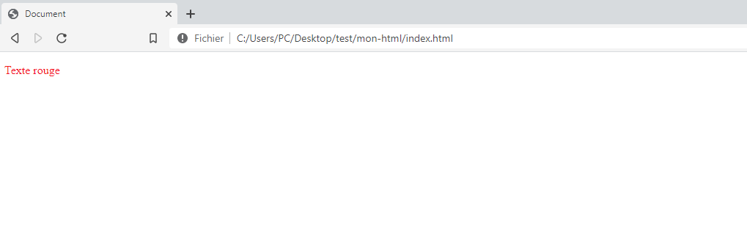
Notre page générée

Slide 67
CSS – Dans la balise html - Inconvénients
Maintenabilité
  Chaque balise doit avoir son propre attribut "style" → Si on doit changer la couleur de toutes les balises <p> ça sera très fastidieux
Lisibilité
  Un balise avec 5+ valeurs dans l'attribut "style" peut rendre rapidement illisible son fichier html s'il y a beaucoup de balises

Slide 68
CSS – Balise <style>
Peut-être placée dans la balise <head> ou <body> (<head> par convention)
Souvent vue avec l’attribut "type" et la valeur "text/css"
Peut être multiple
Fonctionne grâce à un système de sélecteurs
Source :
- https://developer.mozilla.org/fr/docs/Web/HTML/Element/style
Notes:
La balise <style> peut être placée dans la balise <head> ou <body> On préférera la balise <head> par convention et éviter un mélange entre style et texte dans la balise <body>

Slide 69
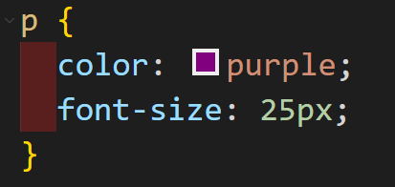
CSS – Sélecteur html
Tous les textes entre balises <p> de la page auront le texte violet et une taille de texte de 25 px
Sert à appliquer une ou plusieurs déclarations css dans un fichier lié OU entre les balises <style></style>
N’importe quelle balise html peut servir de sélecteur et donc ses déclarations s’appliquent à toutes les balises qui ont le même nom
Notes:
La balise <style> peut être placée dans la balise <head> ou <body> On préférera la balise <head> par convention et éviter un mélange entre style et texte dans la balise <body>

Slide 70
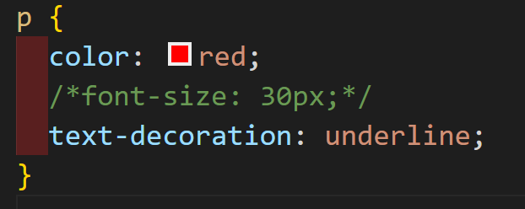
CSS – Sélecteur html
commentaire
sélecteur
valeur
propriété
déclaration css
Notes:
La balise <style> peut être placée dans la balise <head> ou <body> On préférera la balise <head> par convention et éviter un mélange entre style et texte dans la balise <body>

Slide 71
Pratiquons ! - Écrivons notre balise <style>
Pré-requis :
Avoir un squelette de page web (voir diapo 16)
Au moins une balise <p> dans la balise <body>
Ajouter dans la balise <head> le contenu suivant
<style>
p {
color: red;
}
</style>

Slide 72
Notre page générée
Notes:
Oui, le résultat est identique à notre essai précédent, mais le style de nos balises est externalisé. C'est bien meilleur pour la lisibilité

Slide 73
CSS – Balise <style> - Inconvénient
Maintenabilité
  Si on a 20 pages, il faudra changer le contenu de la baliser <style> dans les 20 pages

Slide 74
CSS – Feuille de style externe
Extension .css
Feuille liée via la balise <link> dans la balise <head>
Possibilité de mettre plusieurs balises <link> dans la même page
Utilise un système de sélecteur
Source :
- https://developer.mozilla.org/fr/docs/Web/HTML/Element/link
Notes:
Le fichier externe est liée et non embarqué.
De ce fait le chemin (attribut “src”) doit être changé si un des fichiers venait à changer d’emplacement

Slide 75
CSS – Sélecteur de classe
Contrevient à limitation des sélecteurs html
  Un sélecteur html s’applique à toutes les balises de la page
Utilisation de l’attribut "class", attribut global donc utilisable sur n’importe quelle balise html
Une classe peut être utilisée par plusieurs balises html
Une balise html peut avoir plusieurs classes css
Notes:
La balise <style> peut être placée dans la balise <head> ou <body> On préférera la balise <head> par convention et éviter un mélange entre style et texte dans la balise <body>

Slide 76
CSS – Sélecteur de classe
Ciblage plus spécifique
Dans le fichier css, on cible une classe en la préfixant d’un point "."
Les noms de classes sont sensibles à la casse :
  MaClasse ce n’est pas la même chose que "maclasse"
Notes:
La balise <style> peut être placée dans la balise <head> ou <body> On préférera la balise <head> par convention et éviter un mélange entre style et texte dans la balise <body>

Slide 77
Pratiquons ! - Écrivons notre fichier .css
Pré-requis :
Avoir un squelette de page web (voir diapo 16)
Au moins une balise <p> dans la balise <body>
Créer un fichier .css au même niveau que le fichier index.html appelé style.css

Slide 78
Pratiquons ! - Écrivons notre fichier .css
Dans le fichier html rajouter la ligne suivante dans la balise <head>
<link rel="stylesheet" href="style.css" />
Dans le fichier "style.css" fraîchement crée, écrire le contenu suivant
p {
color: red;
}

Slide 79
Notre page générée
Pas très surprenant
Notes:
Oui, le résultat est identique à notre essai précédent, mais le style de nos balises est externalisé. C'est bien meilleur pour la lisibilité.
Mais voyons les classes ensemble

Slide 80
Pratiquons ! - Ajoutons nos premières classes
Pré-requis :
Pré-requis des précédentes pratiques
Un fichier css appelé "style.css" et lié à un fichier css
Dans le fichier "style.css", écrire le contenu suivant
.texte-important {
color: red;
font-weight: bold;
}
Sources :
- https://developer.mozilla.org/fr/docs/Web/CSS/font-weight
- https://developer.mozilla.org/fr/docs/Web/CSS/color
Notes:
Nouvelle propriété css "font-weight", elle permet de faire varier la graisse du texte.
Note : Si après avoir fait varier la graisse d'une texte, il parait étrange, c'est parce que la police n'est pas faite pour la graisse utilisée. Le navigateur interprète donc ce comportement à sa façon.

Slide 81
Pratiquons ! - Ajoutons nos premières classes
Dans le fichier "index.html", écrire le contenu suivant
<p class="text-important">Texte rouge</p>
Sources :
- https://developer.mozilla.org/fr/docs/Web/CSS/S%C3%A9lecteurs_de_classe
- https://developer.mozilla.org/fr/docs/Web/CSS/Selector_list
Notes:
Nouvelle propriété css "font-weight", elle permet de faire varier la graisse du texte.
Note : Si après avoir fait varier la graisse d'une texte, il parait étrange, c'est parce que la police n'est pas faite pour la graisse utilisée. Le navigateur interprète donc ce comportement à sa façon.

Slide 82
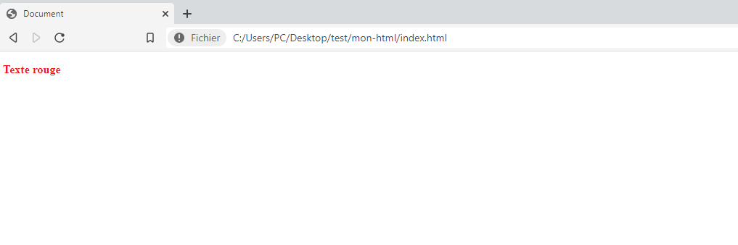
Notre page générée
Voilà ! Notre texte est rouge, en gras mais surtout sa classe est réutilisable
Notes:
Oui, le résultat est identique à notre essai précédent, mais le style de nos balises est externalisé. C'est bien meilleur pour la lisibilité.
Mais voyons les classes ensemble

Slide 83
Pratiquons ! - Ajoutons nos premières classes
Dans le fichier "index.html", ajouter le contenu suivant
<span class="text-important">
Texte rouge aussi
</span>
Sources :
- https://developer.mozilla.org/fr/docs/Web/CSS/S%C3%A9lecteurs_de_classe
- https://developer.mozilla.org/fr/docs/Web/CSS/Selector_list
Notes:
Nouvelle propriété css "font-weight", elle permet de faire varier la graisse du texte.
Note : Si après avoir fait varier la graisse d'une texte, il parait étrange, c'est parce que la police n'est pas faite pour la graisse utilisée. Le navigateur interprète donc ce comportement à sa façon.

Slide 84
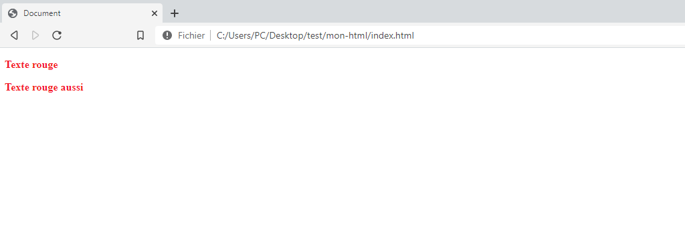
Notre page générée
Lui aussi est rouge grâce au système de classes
Notes:
Oui, le résultat est identique à notre essai précédent, mais le style de nos balises est externalisé. C'est bien meilleur pour la lisibilité.
Mais voyons les classes ensemble

Slide 85
CSS – Sélecteur de classe
Un élément html peut avoir plusieurs classes, elles doivent être séparées par un espace :
<span class="text-important informations">
Texte rouge aussi
</span>
L’ordre des classes dans l’attribut "class" n’influe en rien sur l’interprétation des déclarations
Notes:
L’attribut “id” doit être utilisé pour faire des ancres au sein même d’une page

Slide 86
CSS – Sélecteur de classe
Le style ne s'applique pas
Le style s'applique
Dans un sélecteur css, si la classe est préfixée d'une balise html, on cible la balise ayant la classe en question
p.pistil {
color: green;
}
<span class="pistil">
Texte non vert
</span>
<p class="pistil">
Texte vert
</p>
Notes:
L’attribut “id” doit être utilisé pour faire des ancres au sein même d’une page

Slide 87
CSS – Sélecteur de classe
Le style ne s'applique pas
Le style s'applique
Cette règle s'applique également avec une combinaison de classes
.pistil.fleur {
color: green;
}
<span class="pistil">
Texte non vert
</span>
<p class="pistil fleur">
Texte vert
</p>
Notes:
L’attribut “id” doit être utilisé pour faire des ancres au sein même d’une page

Slide 88
CSS – Sélecteur de classe
Plusieurs sélecteurs peuvent partager les mêmes déclarations css, chaque sélecteur devant être espacé d’une virgule
L’attribut "id" peut être également utilisé pour le même rôle, mais on privilégiera l’attribut "class". Les id sont ciblés par un croisillon "#" dans le css
Notes:
L’attribut “id” doit être utilisé pour faire des ancres au sein même d’une page

Slide 89
CSS – Feuille de style externe - Avantages
Maintenabilité
  Si on change le fichier css, tous les fichiers html liés à un fichier css verront les modifications
  Le style et la structure sont séparés
Cohérence dans le design
  Toutes les pages html liées aux mêmes fichiers css auront les mêmes designs au niveau de leurs balises
Notes:
La balise <style> peut être placée dans la balise <head> ou <body> On préférera la balise <head> par convention et éviter un mélange entre style et texte dans la balise <body>

Slide 90
CSS – Feuille de style externe - Avantages
Le style ne s'applique qu'aux imprimantes grâce à l'attribut "media" et la valeur "print"
Gestion des supports
  La balise <link>, utilisée pour lier un fichier css, accepte comme attribut "media", ceci permet d'utiliser des fichiers css pour certains supports. Par exemple une imprimante
<link
rel="stylesheet" type="text/css" href="print.css" media="print">
Notes:
En absence d'attribut "media", le style s'applique à tout type de média :
speech
screen
print
all (valeur par défaut)

Slide 91
CSS – Pratiquons ensemble
Sélecteur css | HTML ciblé
p { } | <p>[...]</p>
.ma-classe { } | <div class="ma-classe">[...]</div> <img class="ma-classe" src="">
#un-id { }
span.ma_classe.info { }
div .ma-classe { }
section.ma-classe, ul { }
 | <input class="champ-txt" name="nom" type="text">
* { }

Slide 92
CSS – Sélecteur de balises "*"
Sélectionne toutes les balises
Ce sélecteur doit être utilisé avec extrême parcimonie, des comportements inattendus peuvent apparaître
Notes:
L’attribut “id” doit être utilisé pour faire des ancres au sein même d’une page

Slide 93
Pratiquez ! - Testez vos connaissances sur les sélecteurs css
Pré-requis :
Accéder au site :
ou
Notes:
- nom-de-mon-image.ext, doit être remplacé par le nom de votre image suivi de l’extension du fichier

Slide 94
Pour aller plus loin
https://github.com/DanYellow/presentations/tree/master/mmi/html/travaux-pratiques/numero-1/devoirs/selecteur-css

Slide 95
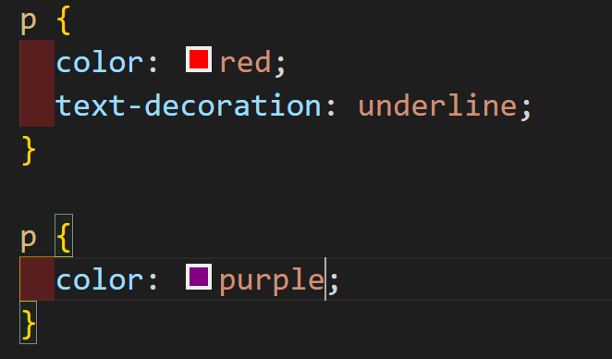
CSS – Feuilles de style – La cascade
Les balises <p> s’afficheront en violet car la déclaration concernant la couleur est la plus basse dans le fichier
Comme le html, le navigateur lit un fichier css de haut en bas. Si une propriété est redéfinie plus tard, c’est la propriété la plus récente qui est prise en compte
Notes:
Le navigateur lit tous le fichier css avant d’en appliquer le style. Si vous déclarez au début d’un fichier css que le texte fait 10px puis 30px, à l’affichage le texte ne s’affichera pas avec une taille de 10px puis de 30px, il s’affichera directement avec la taille de 30px

Slide 96
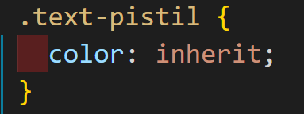
CSS – Feuilles de style – La cascade
Les propriétés css sont héréditaires :
  Si une classe / balise html a une déclaration, sa descendance en héritera sauf si elle surcharge la déclaration
  On peut forcer l’hérédité avec la valeur "inherit" pour la propriété que l’on souhaite
Notes:
- Bonne pratique : Mettre la propriété « font-family » sur la balise html la plus haute dans le code (<body> ou <html>)

Slide 97
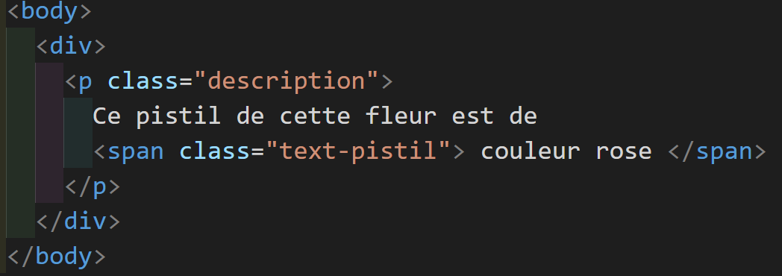
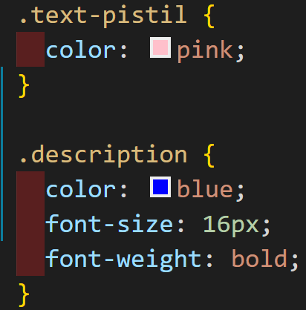
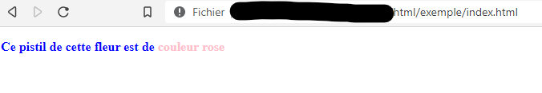
CSS – Feuilles de style – La cascade
index.html
style.css
rendu dans le navigateur
Le texte de ma balise <span> est en gras car il est contenu dans une balise <p> possédant la déclaration css « font-weight:bold; »

Slide 98
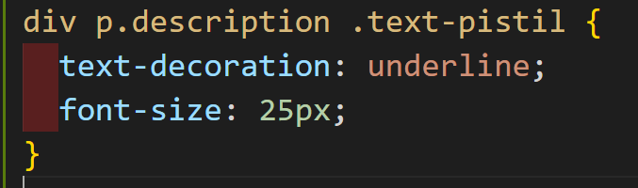
CSS – Feuilles de style – Imbrication
Ici je sélectionne toute classe "text-pistil" contenue dans une balise <p> ayant la classe "description" elle-même contenue dans une balise <div>
Tout comme les balises html, les sélecteurs css peuvent s’imbriquer
Notes:
Avec ce sélecteur, on voit qu’il est possible de mélanger balise et classe, il suffit juste de préfixer la classe avec la balise html que l’on souhaite

Slide 99

CSS – Feuilles de style – Imbrication
Mauvaise pratique
Attention à la sur-imbrication, les sélecteurs trop complexes rendent difficiles la lecture et la réutilisation du sélecteur
Notes:
- Si la sur-imbrication de balises html est une bonne idée (dans une certaine limite), une sur-imbrication de règles css rend très difficile la lecture du css ou sa réutilisation
- Fichier css plus lourd, donc chargement du site plus long
- Bonne pratique : éviter de faire de l’imbrication html, un sélecteur css

Slide 100
CSS – Bonnes pratiques
Éviter les caractères spéciaux dans les noms de sélecteurs :
  Le tiret (-) et l’underscore (_) sont autorisés
Mettre son css dans un fichier externe
Nommer de façon claire et concise ses sélecteurs css
Séparer le css en plusieurs fichiers si le fichier est trop conséquent
Notes:
- Le css reste un fichier texte, plus il y aura du texte, plus le fichier sera lourd, des noms de sélecteurs css court, diminue la taille du fichier. Attention à l’excès, le sélecteur doit rester facile à comprendre

Slide 101
CSS – Bonnes pratiques
Utiliser l’attribut id comme sélecteur css
Éviter la redondance des règles
Éviter les sélecteurs trop spécialisés
Éviter les sélecteurs directement sur la balise
Limiter le plus possible le css dans les balises html

Slide 102
CSS – Récapitulatif
Le css est un langage permettant d’ajouter du style aux pages html
Externalisé le css s’écrit dans un fichier .css
Les propriétés css s’appliquent en cascade
Les propriétés css peuvent être héritées

Slide 104
Questions ?

